Slide 1


9 古诗两首
Notes:
转载

Slide 2

夜书所见
叶 绍 翁
萧萧梧叶送寒声，
江上秋风动客情。
知有儿童挑促织，
夜深篱落一灯明。

Slide 3

促

Slide 4
      深

Slide 5

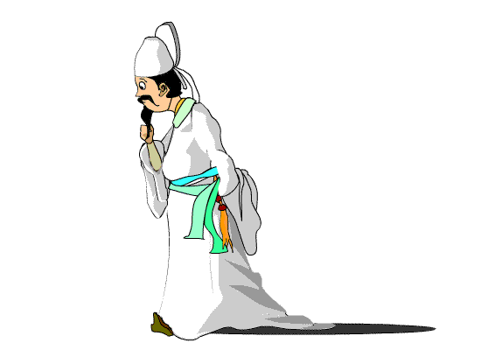
同学们，大家下午好，我叫叶绍翁，字嗣宗，号靖逸，南宋诗人。我是江湖派诗人，我的诗以七言绝句最佳，有的写江南水乡景色，很有风味；有的写田家生活片段，耐人寻味。我写的《游园不值》最为著名，历来为人们所传诵。“应怜屐齿印苍苔,小扣柴扉久不开。春色满园关不住，一枝红杏出墙来。”历来为人们所传诵。这下你了解我了吧？喜欢我吧？

Slide 6
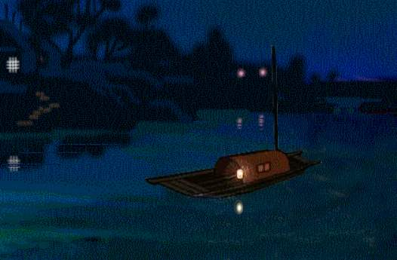
有一年秋天，叶绍翁离开家乡，一个人远在
外地。一天晚上，风吹着梧桐树哗啦啦地响，好
像，秋天到了，连树叶都怕冷起来。看着一江秋水，满天的黑暗，听着秋风吹动树叶的声音，想
到自己漂泊在外，诗人怎么都睡不着，心里觉得
更加寒冷。

Slide 7
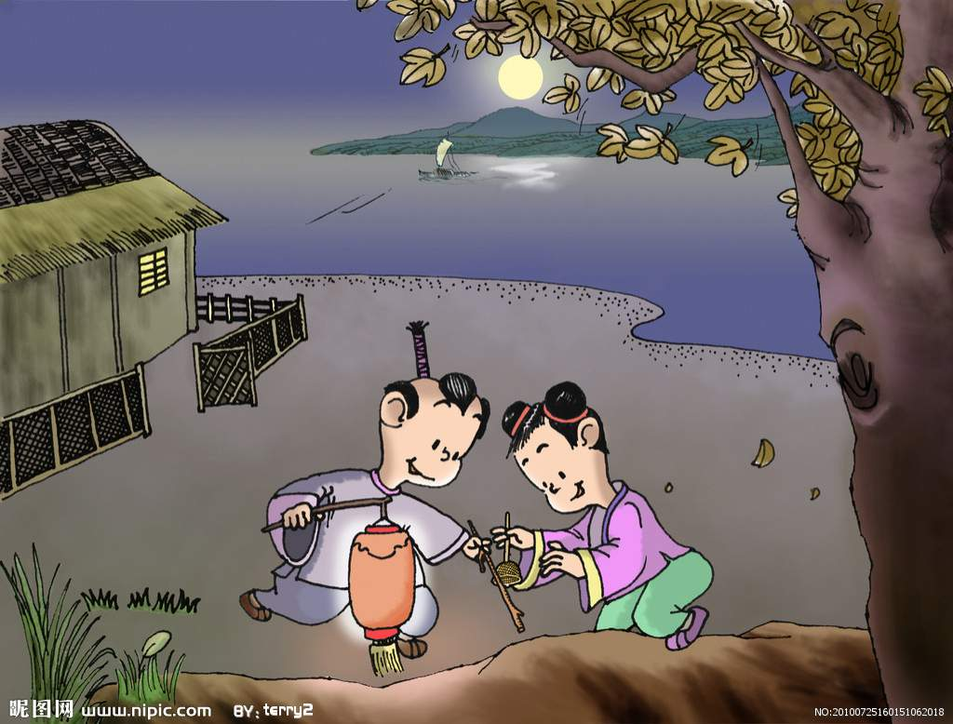
忽然透过窗户，他看到不远处的篱笆间有盏灯火，仔细一看，原来是几个孩子用细枝从缝穴中小心翼翼地捉蟋蟀，尽管已经很晚了，却玩得十分投入。诗人不禁想起自己小时候跟小伙伴们一起捉蟋蟀、捉蝴蝶、逮小鱼的快乐情景，那时也是这样的无忧无虑啊！可时光过得飞快，自己早已告别了那美好的童年，此时此刻一个人远离家乡，漂泊在外。于是，诗人起身坐到书桌前，在寒冷的秋夜里提笔写下自己所看到的景象，表达自己思念家乡的心情。

Slide 8

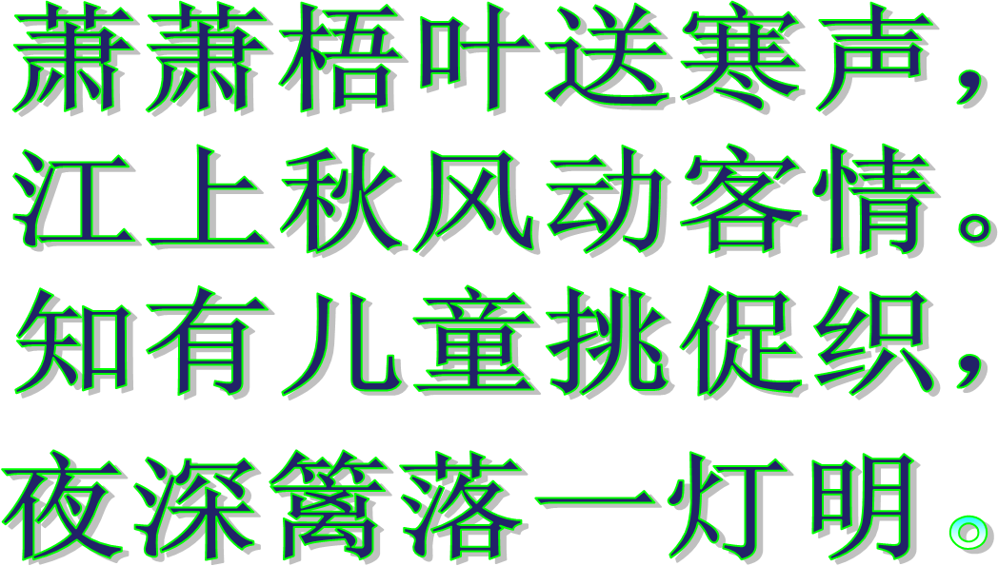
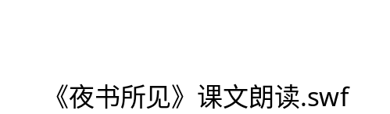
夜 书 所 见
叶 绍 翁

Slide 9

萧萧梧叶送寒声，
江上秋风动客情。
萧萧：风声
梧叶：梧桐树的叶子
送寒声：送来阵阵寒意
动客情：使客人产生了思念家乡之情

Slide 10
知有儿童挑促织，
知：料想
挑：捉
促织：蟋蟀
夜深篱落一灯明。
篱落：篱笆

Slide 11
[注释]
①萧萧：风声。梧：梧桐树。
②客情：旅客思乡之情。
③挑：捉。促织：俗称蟋蟀，有的地区叫蛐蛐儿。
④篱落：篱笆。
[解说]
萧萧秋风吹动梧叶，送来阵阵寒意，客游在外的诗人不禁思念起自己的家乡。他忽然看到远处篱笆下的灯火，料想是孩子们在捉蟋蟀。这幅图景令他倍感亲切，也许他由此想起了自己的家乡和童年吧。

Slide 12
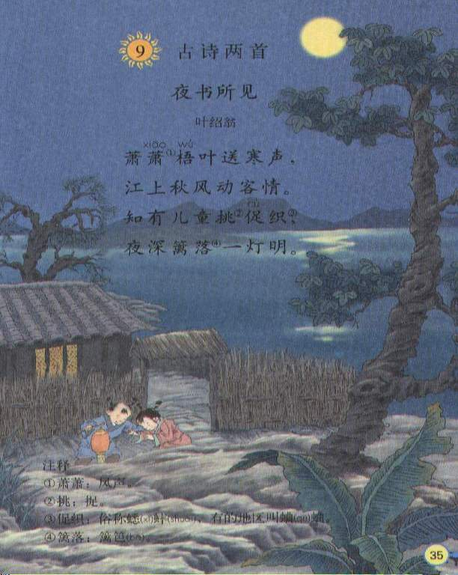
你觉得这首诗表达了一种怎样的感情？
诗人客游在外，看到秋风落叶，篱落灯明，不禁勾起思念家乡的思想感情

Slide 13
夜书所见
叶 绍 翁
萧萧梧叶送寒声，
江上秋风动客情。
知有儿童挑促织，
夜深篱落一灯明。

Slide 14
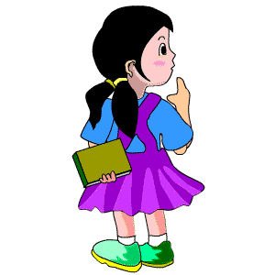
萧萧秋风吹动梧桐树叶，送来阵阵寒意，客游在外的诗人不禁思念起自己的家乡。他忽然看到远处篱笆下的灯火，料想是孩子们在捉蟋蟀。

Slide 15

九月九日忆山东兄弟
【唐】王维
独在异乡为异客，
每逢佳节倍思亲。
遥知兄弟登高处，
遍插茱萸少一人。

Slide 16

作者介绍
王维（701—761），唐代著名诗人，画家，这首诗是王维十七岁时因重阳节思念家乡的亲人而作。王维家居蒲州（今天的山西省永济县），在华山之东。所以题称“九月九日忆山东兄弟”。写这首诗时他正在长安谋取功名。

Slide 17

重阳节登高则有一个有趣的传说。据南朝梁代·吴均著
《续齐谐记》载：东汉时，汝南、汝河一带瘟魔为害，
疫病流行。有一个叫桓景的人，拜道长费长房为师，
学消灾救人的法术。一天，费长房告诉桓景说，九月初
九日，瘟魔又要害人，你快回去搭救父老乡亲。并告知
九日离家登高，把茱萸装入红布袋，扎在胳膊上，喝菊
花酒，即能战胜瘟魔。桓景回家，遍告乡亲。九月九日
那天，汝河汹涌澎湃，云雾弥漫，瘟魔来到山前，但因
菊花酒刺鼻，茱萸香刺心，难以接近。桓景挥剑斩瘟魔
于山下。傍晚，人们返回家园，见家中“鸡犬牛羊，一
时暴死”，而人们因出门登高而免受灾殃。自此，重阳
登高避灾流传至今。
美丽的传说

Slide 18
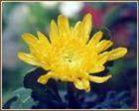
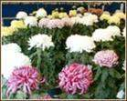
重阳节的习俗
这一天，重阳佳节活动极为丰富，有登高、赏菊、喝菊花酒、放风筝、吃重阳糕、插茱萸等等。

Slide 19

重阳节－－敬老节
重阳节又叫“老人节”，老人们在
这一天或赏菊以陶冶情操，或
登高以锻炼体魄，给晚年生活
增添了无限乐趣。

Slide 20
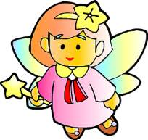

让中华美德代代相传
尊老、爱老、敬老是中华民族的传统美德, 让我们一起努力，让老人们度过一个温馨、祥和、健康快乐的晚年。...

Slide 21

yì
九月九日忆山东兄弟
王维
独在异乡为异客，
每逢佳节倍思亲。
遥知兄弟登高处，
遍插茱萸少一人。
yì
féng
jiā
bèi
yáo
biàn
chā
zhū
yú

Slide 22
忆

Slide 23
异

Slide 24
佳

Slide 25
逢

Slide 26
倍

Slide 27
遥

Slide 28
遍

Slide 29
插

Slide 30
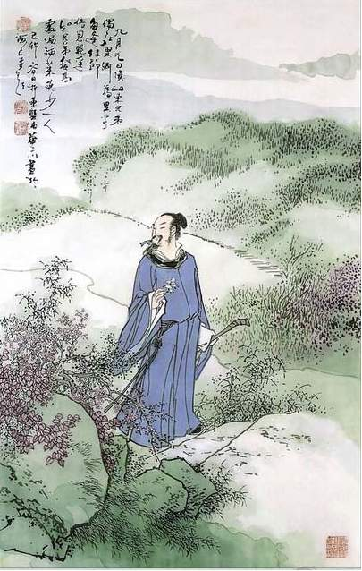
独在异乡为异客
解释：我独自一人在外地，人地生疏，举目无亲，做外乡的客人。
每逢佳节倍思亲
解释：每当遇到节日就更加地思念家中的亲人

Slide 31
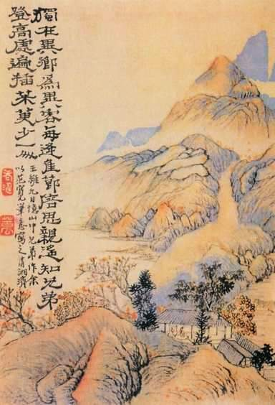
遥知兄弟登高处，遍插茱萸少一人。
解释：我在遥远的地方，想到今年重阳节兄弟们一定都登上了高处。他们都插戴着茱萸，站在那高高的地方，遗憾的是单单缺少我一个人。

Slide 32
九月九日忆山东兄弟
【唐】王维
独在/异乡/为异客，
· · · ·
每逢/佳节/倍思亲。
·
遥知/兄弟/登高处，
· ·
遍插/茱萸/少一人。
·

Slide 33
再读诗句，品味作者情感
本诗表达了诗人孤身一人，漂泊在外，思念家乡，思念亲人的思想感情

Slide 34
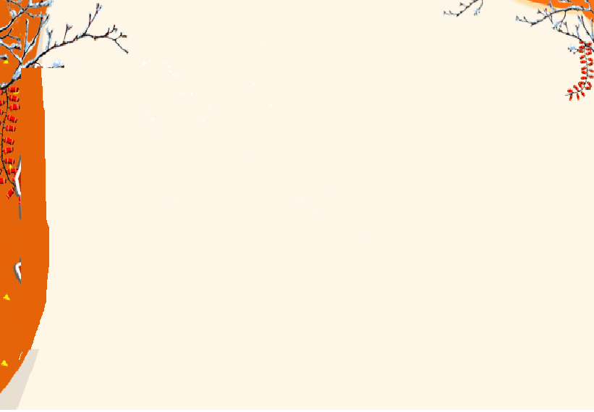
作业
1.收集有关节日的古诗。
2.收集其他描写思乡的故事。
3.讲一讲《九月九日忆山东兄弟》的故事。

